Slide 1
Forschungsdatenmanagement – Datenschutz und Umfragen
Schutz personenbezogener Daten als Teil des Forschungsdatenmanagements
Keine Rechtsberatung!
02.06.2023

Slide 2
Heute: Datenschutz und Umfragen
Thema | Inhalte
Datenschutz | Welches Recht gilt? Schutz personenbezogener Daten in der Forschung, Pflichten, Organisation
Umfragen | Pseudonymisierung und Getrenntspeicherung, LimeSurvey, Umfragebögen, Paradaten
Erschwerung der Zuordnung von qualitativen Daten mit QualiAnon | Vorführung

Slide 3
Datenschutz

Slide 4
Vorbemerkung
Alles Folgende ist nur relevant, wenn aus Daten auf eine Person geschlossen werden kann.

Slide 5
Welches Recht gilt?

Slide 6
Was sind personenbezogene Daten?
Art. 4 Datenschutz-Grundverordnung:
Alle Informationen, die sich auf eine identifizierte oder identifizierbare natürliche Person (im Folgenden „betroffene Person“) beziehen
Als identifizierbar wird eine natürliche Person angesehen, die direkt oder indirekt, insbesondere mittels Zuordnung zu einer Kennung wie einem Namen, zu einer Kennnummer, zu Standortdaten, zu einer Online-Kennung oder zu einem oder mehreren besonderen Merkmalen identifiziert werden kann, die Ausdruck der physischen, physiologischen, genetischen, psychischen, wirtschaftlichen, kulturellen oder sozialen Identität dieser natürlichen Person sind.

Slide 7
EU-Grundrechtecharta, Art. 8
„Jede Person hat das Recht auf Schutz der sie
betreffenden personenbezogenen Daten.“ …
EU
Datenschutz-Grundverordnung
DSGVO, Verordnung (EU) 2016/679
Forschung: Öffnungsklauseln in Artt. 6, 9, 89
Bundesdatenschutzgesetz (neu)
BDSG
Bundesrepublik Deutschland
§ 1, Anwendungsbereich
Beisp.: Schulgesetz NRW, § 120
Datenschutzgesetz
Nordrhein-Westfalen,
DSG NRW, § 17
Bundesland
§ 5, Anwendungsbereich
Webseiten:
Datenschutzerklärung der Hochschule
Hochschule

Slide 8
Schutz personenbezogener Daten in der Forschung

Slide 9
Betroffenenrechte
Recht auf
Auskunft
Berichtigung
Einschränkung der Verarbeitung
Löschung
Unterrichtung (derjenigen, die die bereitgestellten personenbezogenen Daten verarbeiten, von der Berichtigung bzw. Einschränkung der Verarbeitung)
Datenübertragbarkeit (in strukturiertem, gängigem und maschinenlesbarem Format)
Beschwerde bei einer Aufsichtsbehörde
Widerspruchs- und Widerrufsrecht
Recht, nicht einer ausschließlich auf einer automatisierten Verarbeitung beruhenden Entscheidung unterworfen zu werden

Slide 10
Datenverarbeitungs-Workflow entwickeln
Förderantrag
Ethikkommission
Einwilligungs-
erklärung
Stellungnahme oder Votum
Forschungsziele
Datenschutzerklärung
(Informationspflicht)
Konzept für
Datenverarbeitungs-
Workflow
Datenschutz-
Folgenabschätzung
§
Gesetzliche Vorgaben
und Betroffenenrechte
Software
Eintrag ins Verzeichnis von
Verarbeitungstätigkeiten

Slide 11
Workflow-Schritte, die dem Schutz personenbezogener Daten dienen
Informierte Einwilligung (informed consent, Einverständniserklärung)
Anonymisierung
Pseudonymisierung
01, Heribert Hansen
02, Nina Hansen
03, Timo Schaller
Getrenntspeicherung
Zugangskontrolle, Verschlüsselung

Slide 12
Anonymisierung und Getrenntspeicherung in DSG NRW, § 17 Absatz 3
Die personenbezogenen Daten sind zu anonymisieren, sobald dies nach dem Forschungs- oder Statistikzweck möglich ist.
Zuvor sind die Merkmale gesondert zu speichern, mit denen Einzelangaben über persönliche oder sachliche Verhältnisse einer bestimmten oder bestimmbaren Person zugeordnet werden können.
Sie dürfen mit den Einzelangaben nur zusammengeführt werden, soweit der Forschungszweck dies erfordert.
Sie sind zu löschen, sobald der Forschungs- oder Statistikzweck dies erlaubt.

Slide 13
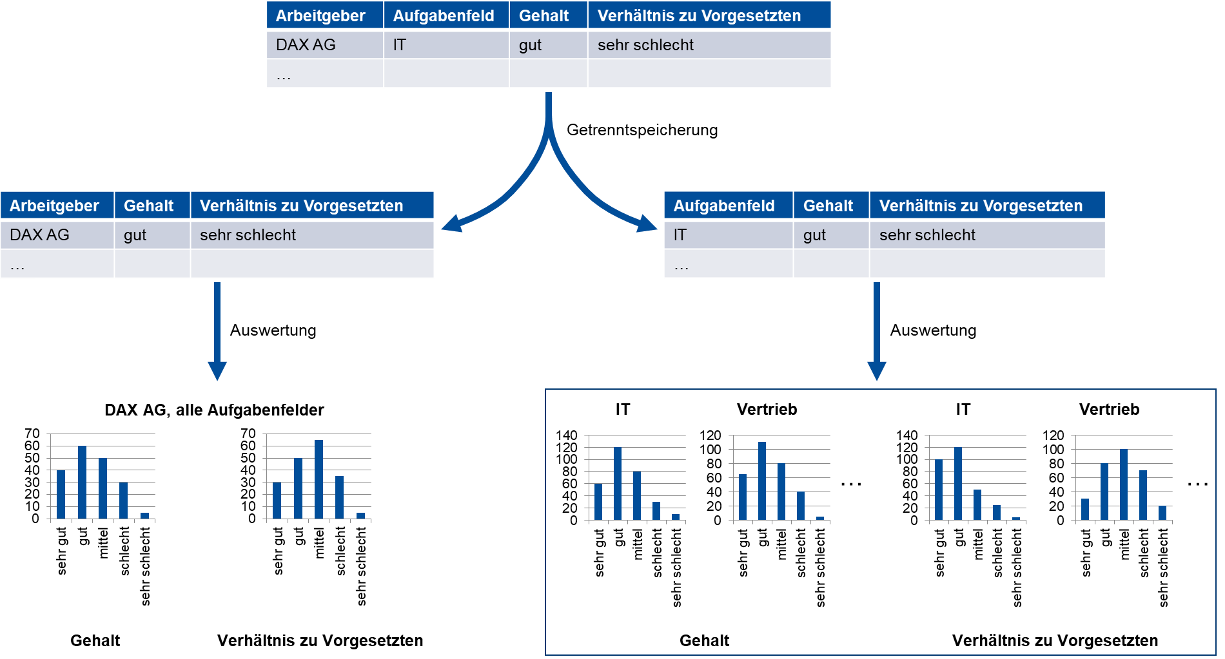

Slide 14
Besonders schützenswerte Kategorien personenbezogener Daten
Aufgelistet in Art. 9 DSGVO:
rassische und ethnische Herkunft
politische Meinungen
religiöse oder weltanschauliche Überzeugungen
Gewerkschaftszugehörigkeit
genetische Daten
biometrische Daten zur eindeutigen Identifizierung einer natürlichen Person
Gesundheitsdaten
Daten zum Sexualleben oder der sexuellen Orientierung einer natürlichen Person
Ausnahmen vom Verarbeitungsverbot enger, z.B. ausdrückliche Einwilligung in die Verarbeitung der genannten personenbezogenen Daten für die festgelegten Zwecke

Slide 15
Datenschutzrechtliche Einwilligung (Art. 4 Nr. 11
„Freiwillig für den bestimmten Fall, in informierter Weise abgegebene Willensbekundung …, dass sie mit der Verarbeitung der sie betreffenden Daten einverstanden ist“
Alle Verarbeitungszwecke nennen
Leicht zugänglich und in einer klaren und einfachen Sprache
Auf Widerrufsrecht hinweisen und darauf, dass durch den Widerruf der Einwilligung die Rechtmäßigkeit der aufgrund der Einwilligung bis zum Widerruf erfolgten Verarbeitung nicht berührt wird
Über die Folgen der Verweigerung der Einwilligung belehren
Soweit besondere Kategorien personenbezogener Daten verarbeitet werden, muss sich die Einwilligung ausdrücklich auf diese Kategorien beziehen, die einzeln zu nennen sind.
Mustereinwilligungen:
NRW Projektgruppe Datenschutzmanagementsysteme: https://www2.math.uni-wuppertal.de/~fpf/Datenschutz/Projekt_DSMS/
Qualiservice: https://www.qualiservice.org/de/datenschutz.html

Slide 16
Übung Einwilligungserklärung
Nennen Sie Verarbeitungszwecke, die für die Forschung von Bedeutung sind:

Slide 17
Übung Einwilligungserklärung
Nennen Sie Verarbeitungszwecke, die für die Forschung von Bedeutung sind:
Auswertung und Analyse zwecks Erzielung wissensch. Ergebnisse
Entwicklung von Therapien / Software / Geräten
Speicherung, um der guten wissenschaftlichen Praxis zu genügen
Weitergabe an andere Forschende gegen Unterschrift
Datenveröffentlichung mit verbleibendem Personenbezug
Speicherung der Kontaktdaten zwecks späterer Fortsetzung der Studie / Übermittlung von Studienergebnissen / Gesundheitswarnung
Weitergabe der Kontaktdaten zwecks Kontaktierung von Teilnehmenden untereinander

Slide 18
Weitere Pflichten

Slide 19
Weitere Pflichten
Informationspflicht
Verzeichnis von Verarbeitungstätigkeiten
Datenschutz-Folgenabschätzung
Art. 35 Absatz 1 DSGVO: Hat eine Form der Verarbeitung, insbesondere bei Verwendung neuer Technologien, aufgrund der Art, des Umfangs, der Umstände und der Zwecke der Verarbeitung voraussichtlich ein hohes Risiko für die Rechte und Freiheiten natürlicher Personen zur Folge, so führt der Verantwortliche vorab eine Abschätzung der Folgen der vorgesehenen Verarbeitungsvorgänge für den Schutz personenbezogener Daten durch.
Besonders wichtig bei Bewertungen, bei umfangreicher Verarbeitung besonderer Kategorien oder von personenbezogenen Daten über strafrechtliche Verurteilungen

Slide 20
Informationspflicht
Bei Erhebung von personengebundenen Daten
bei der betreffenden Person (Art. 13 DSGVO)
woanders (Art. 14 DSGVO)
Lange Listen, unter anderem
Kontaktdaten
Kategorien personenbezogener Daten
Verarbeitungszwecke
Empfänger
Dauer der Speicherung
Betroffenenrechte
Rechtsgrundlage

Slide 21
Datenschutz-Folgenabschätzung
Art. 35 Absatz 7 DSGVO:
eine systematische Beschreibung der geplanten Verarbeitungsvorgänge und der Zwecke der Verarbeitung, gegebenenfalls einschließlich der von dem Verantwortlichen verfolgten berechtigten Interessen
eine Bewertung der Notwendigkeit und Verhältnismäßigkeit der Verarbeitungsvorgänge in Bezug auf den Zweck
eine Bewertung der Risiken für die Rechte und Freiheiten der betroffenen Personen
die zur Bewältigung der Risiken geplanten Abhilfemaßnahmen, einschließlich Garantien, Sicherheitsvorkehrungen und Verfahren, durch die der Schutz personenbezogener Daten sichergestellt und der Nachweis dafür erbracht wird, dass diese Verordnung eingehalten wird, wobei den Rechten und berechtigten Interessen der betroffenen Personen und sonstiger Betroffener Rechnung getragen wird

Slide 22
Organisatorisches

Slide 23
Organisation des Datenschutzes an der BUW
Referent für Datenschutz
André Schilkowski
Behördliche Datenschutzbeauftragte
Anwaltskanzlei
Datenschutz-
koordinator
Datenschutz-
koordinator
Datenschutz-
koordinator
…
Ihren Ansprechpartner erfahren Sie immer unter
https://datenschutz.uni-wuppertal.de/de/int/startseite-datenschutz-intern/
(nur erreichbar aus dem Uni-Netz oder über VPN).

Slide 24
Speicherung personenbezogener Daten
Versionierung
Nicht jedes Repo kann das
„Löschung“ oder Sperrung
Tombstone auf alte Version
Möglichst mit Link auf die neue Version
Ansonsten Link in den Metadaten

Slide 25
Aktuelles zum Datenschutz
https://www2.math.uni-wuppertal.de/~fpf/Datenschutz/Projekt_DSMS/
Datenschutzseiten der Ruhr-Universität Bochum: https://dsb.ruhr-uni-bochum.de/datenschutz/
https://datenschutz.uni-wuppertal.de/de/int/startseite-datenschutz-intern/
ZENDAS-Startseite https://www.zendas.de/ und ZENDAS-Newsletter

Slide 26
Umfragen

Slide 27
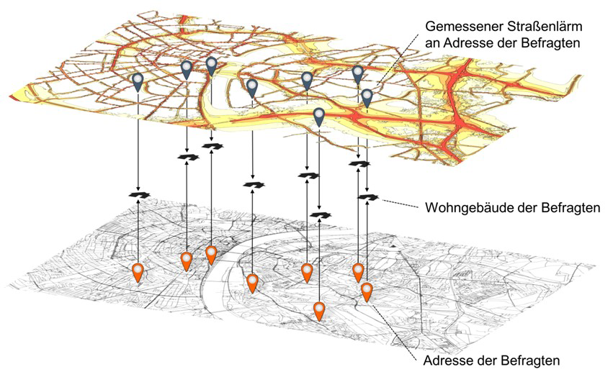
Praxisbeispiel: Verknüpfung mit Straßenlärmdaten
Aus: Stefan Müller; Räumliche Verknüpfung georeferenzierter Umfragedaten mit Geodaten: Chancen, Herausforderungen und praktische Empfehlungen; in: Uwe Jensen, Sebastian Netscher, Katrin Weller (Hrsg.); Forschungsdatenmanagement sozialwissenschaftlicher Umfragedaten; https://apps.crossref.org/coaccess/coaccess.html?doi=10.3224%2F84742233
Unter Creative Commons Lizenz Attribution-ShareAlike 4.0 International (CC BY-SA 4.0): https://creativecommons.org/licenses/by-sa/4.0/

Slide 28
75, gut
31, Gaußstr. 20
51°14’45"N, 7°8’52"E, 25 dB(A)
pseudonymisierte Umfragedaten
pseudonym. Adressen der Befragten
Geodaten
Geocodierung
31, 51°14’45"N, 7°8’52"E
pseudonym. Geokoordinaten
Verknüpfung
Löschen oder Vergröbern der Geokoordinaten
31, 25 dB(A)
pseudonym. Raumattribute
Korrespondenztabelle
75, 31
Verknüpfung und Löschen der Pseudonyme
Umfragedaten mit Raumattributen
gut, 25 dB(A)

Slide 29
LimeSurvey
Webbasierte Umfragen einfach und schnell
Umfrageseiten selbst erstellen
Web-Dienst vom ZIM gehostet
Vorausgefülltes ZENDAS-Formular für den Eintrag ins Verzeichnis der Verarbeitungstätigkeiten und weitere Info in Datenschutzmaske
Studierende erbringen, wie bereits aus dem Prüfungsrecht folgt, eigenständige (wissenschaftliche) Leistungen im eigenen Namen und gerade nicht in der Verantwortung der Universität. Sie sind daher selbst verantwortlich für die Rechtmäßigkeit der Erfassung von Daten und deren Schutz.

Slide 30
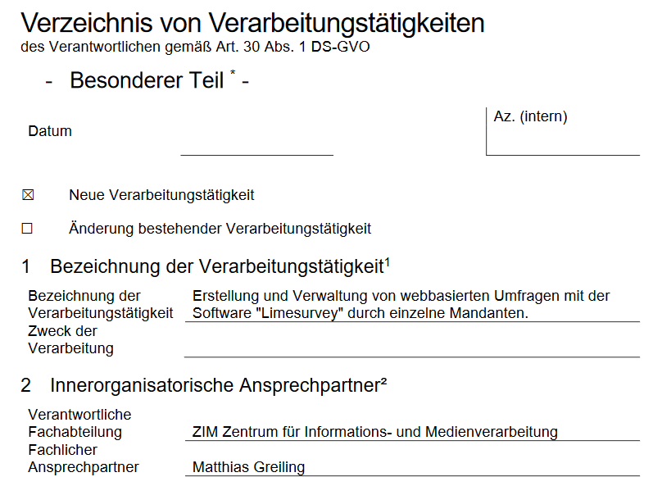
Verzeichnis von Verarbeitungstätigkeiten
Nach DSGVO Art. 30
ZENDAS-Formular (Zentrale Datenschutzstelle der baden-württembergischen Universitäten), nur besonderen Teil ausfüllen
Für Lime Survey teilweise vorausgefüllt
Port
443
Shibboleth
Identity
Provider
shib3.uni-wuppertal.de
Port
443
RDMO
Apache 2
MySQL
Internet
Nutzer
rdmo.zim.uni-wuppertal.de
Backup

Slide 31
Müssen ausgefüllte Papierfragebögen auch 10 Jahre aufbewahrt werden?
Bergische Universität: Noch nicht geregelt
DFG: Ja
EU Horizon 2020 (Auskunft des Legal and financial helpdesk): Nein, erst die erste digitale Form
BMBF: Projektträger fragen
Berichte
BMBF
Rückfragen
Projektträger
Projekt
Auskünfte

Slide 32
Paradaten
Entstehen bei der Befragung von Personen nebenher
Codebücher
Transkriptionsmanuale
Interviewschemata
Erhebungsinstrumente (Fragebögen, Leitlinien, …)
Intervieweranweisungen
Kontaktprotokolle
Kontextnotizen
Einwilligungserklärungen
Anonymisierungs- und Pseudonymisierungsverfahren
QDA-Dateien (Qualitative Data Analysis)
Syntax
Sollten ebenfalls gespeichert werden
Urheberrechtlich geschützt. Falls Nachnutzung ermöglicht werden soll, Lizenz vergeben
Im Datenmanagementplan thematisieren

Slide 33
Literatur + Links
Buch: Uwe Jensen, Sebastian Netscher, Katrin Weller (Hrsg.), Forschungsdatenmanagement sozialwissenschaftlicher Umfragedaten, Verlag Barbara Budich, 2019, https://doi.org/10.3224/84742233
Checkliste Einwilligungserklärung: https://www.datenschutz-bayern.de/datenschutzreform2018/einwilligung.pdf
Lime Survey: https://zim.uni-wuppertal.de/de/unsere-dienste/portale/limesurvey/

Slide 34
Erschwerung der Zuordnung von qualitativen Daten mit QualiAnon

Slide 35
Erschwerung der Zuordnung von qualitativen Daten mit QualiAnon
Qualitative Daten schwerer zu anonymisieren.
QualiAnon vom QualiService (Forschungsdatenzentrum für qualitative sozialwissenschaftliche Forschungsdaten) kann dabei Unterstützung leisten:
Einfache Installation nach Nutzungswunsch per E-Mail
Setzt installiertes Oracle Java voraus
Protokollierte Ersetzungen in Texten
Standardvokabulare für Orte und Berufe
Tom Nicolai, Kati Mozygemba, Susanne Kretzer, Betina Hollstein (2021): QualiAnon - Qualiservice tool for anonymizing text data. Qualiservice. University of Bremen.
Wollen Sie QualiAnon testen, schreiben Sie eine Nachricht an qualianon@uni-bremen.de.

Slide 36
Arbeit mit QualiAnon: Schritte
Kategorien definieren für Ersetzung
Anonymisierter
Text
Unanonymisierter
Text
Import
Ersetzung vornehmen
Export

Slide 37
Vielen Dank für Ihre Aufmerksamkeit!

